Slide 1
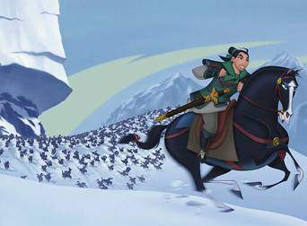
木兰从军

Slide 2

míng zhēng bīng fù
名 字 征 兵 父亲
bìng nán shèng lì
生 病 男 孩 胜 利
jiāng shì
将 士

Slide 3
名字 征兵 父亲
生病 男孩 胜利
将士

Slide 4
tíng líng bàn páo
朝廷 年龄 打扮 战袍
dù hè
渡过 赫赫战功
yān （燕山） jiāng（将军）
燕 将
yàn （燕子） jiàng（将士）

Slide 5
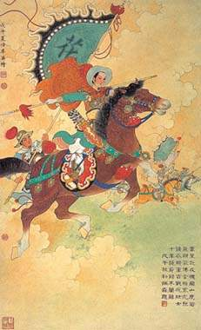
我国古
代有一位女
英雄，名叫花木兰。
☺花木兰是_________________
我国古代的一位女英雄

Slide 6
那时候，北方经常发生战争。
一天，朝廷下达了紧急征兵的文
书。木兰见到上面有父亲的名字，
焦急万分。她想：父亲年老多病，
难以出征；弟弟又小，还不够当
兵的年龄。自己理应为国为家分
忧。她说服了家人，女扮男装，
替父从军。

Slide 7
思考：花木兰为什么要去从军？边读边画出有关句子
拓展：
花木兰是怎样说服家人的？

Slide 8
父亲年老多病，难以出征；
弟弟又小，还不够当兵的
年龄。自己理应为国为家分
忧。

Slide 9

木兰告别了亲人，披战袍，跨骏马，渡黄河，过燕山，来到了前线。在多年征战中，她为国家立下了赫赫战功。

Slide 10
披战袍，跨骏马，渡黄河，
过燕山，来到了前线。

Slide 11
木兰胜利回乡后，脱下了
战袍，穿上了心爱的女装。将
士们前来探望她，这才惊讶地
发现，昔日英勇善战的花将军，
竟是位文静俊美的姑娘。

Slide 12
拓展：
将士们知道了会怎么想？怎么
说？
填空：
花木兰是一位————的英雄。

Slide 13
花木兰，武艺精，替父从军去出征，
换下女装穿战袍，英勇善战立大功
战争持续十二年，为家为国一份情，
待到战争结束时，探望将士都吃惊，
赫赫战功木兰立，女扮男装传美名！

Slide 14
教学后记：
本文记叙了花木兰女伴男装、替父从军的故事，赞扬了她尊老爱幼、自信自强、热爱祖国的优秀品质 。学生在学习的过程中，对古代英雄人物的故事与传说非常感兴趣。模仿、叙述起来颇有兴致。

Slide 15
征 征兵 出征 征服 长征
兵 士兵 兵法 当兵 兵强马壮
父 父亲 师父 父母
病 生病 毛病 年老多病 病人
弟 弟弟 表弟 兄弟姐妹 弟子
男 男孩 男生 男女
胜 胜利 得胜 名胜 美不胜收
利 有利 利用 名利 胜利

Slide 16
将 将军 将来 将要
将士 将领 大将

Slide 17
胜利
1、赢；2、打败；3、超过；4、优美的；5、能担任。
将士
1、指读书的人；2、对人的美称；3、军人；4、某些专业的人。

Slide 18
年老多病
1、缺点；2、疾病；3、器物损坏；4、错误，弊端；5、损害，祸害。

